Slide 1
高级数据库系统及其应用
第2部分 关系数据库系统实现
第7章 查询处理与优化
xshxie@ustc.edu.cn

Slide 2
第7章 查询处理与优化
7.1 查询处理简介
7.2 查询优化综述
7.3 关系代数等价规则
7.4 基于等价和启发式规则的查询优化
7.5 作为中间结果的操作符输出大小估计
7.6 基于代价的枚举与优化
7.7 *处理嵌入子查询
7.8 *Oracle优化器简介
7.9 *查询处理小结

Slide 3
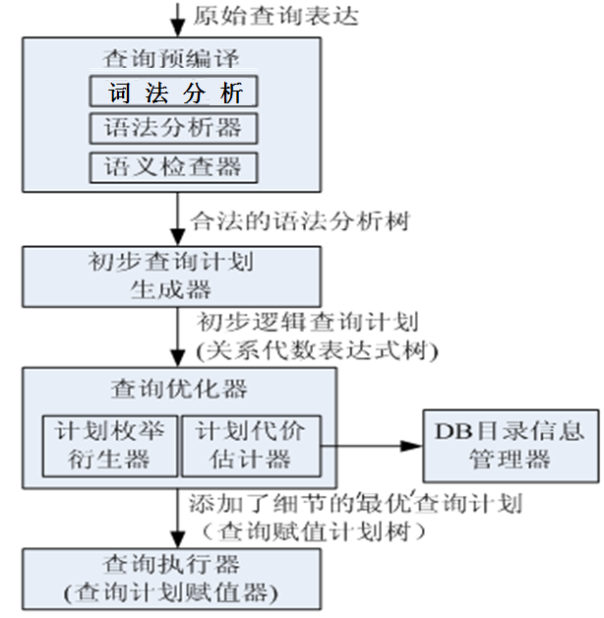


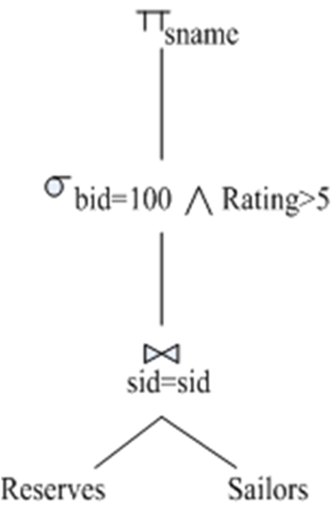
7.1 查询处理过程简介
SQL查询

Slide 4
7.1 查询处理简介
即使是一个单操作符赋值，也有许多不同赋值方式。
  每种方法都可能在某些场合下优于其它方法。
一个实际查询，通常是多个操作符组合的代数树。
  发现/找到一棵好查询计划树是一项重要的挑战。
DBMS必须考虑可替换的、尽量多的可选计划树，并选择其中估算代价最低者 。

Slide 5
7.2 查询优化综述
7.2.1 查询赋值计划
7.2.2 流水线赋值
7.2.3 IBM System R优化器
基本
目标
重写初步逻辑查询计划，生成优化的逻辑查
询计划。
为给定查询找到一个好的查询赋值计划。
  枚举赋值表达式的各种可选赋值计划；
  估计每个枚举计划的代价，选出具有
  最少代价的那个计划。
基本
步骤

Slide 6
7.2.1 查询赋值计划
查询赋值计划
  简称执行计划，或计划
  是一棵带有节点标注的扩展关系代数树，节点标注可包括对应关系操作符的存取和实现方法等说明。
考虑下面SQL查询例句：
例7.3 SELECT S.sname
FROM Reserves R, Sailors S
WHERE R.sid = S.sid AND R.bid=100
AND S.rating > 5
对应的关系代数表达式：
Πsname(σ_{bid=100 AND rating>5} (
Reserves ⋈ _{sid = sid} Sailors))

Slide 7
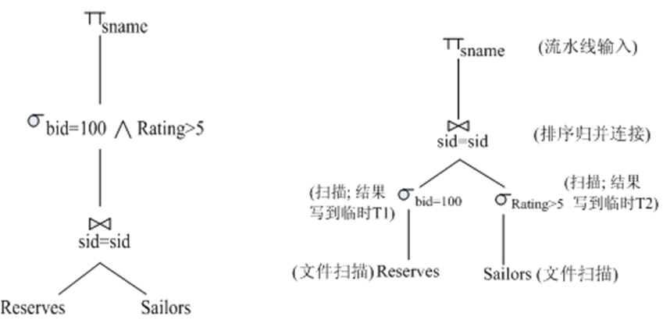
图7.3 一个典型的查询赋值计划树

Slide 8
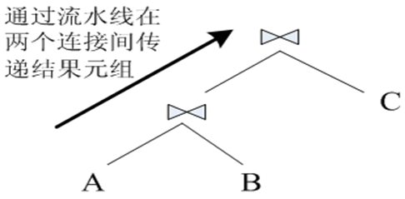
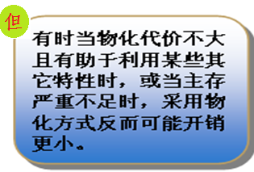
7.2.2 流水线方式赋值
流水线方式与物化方式的概念
流水线赋值
  在处理多关系连接时，通常采用流水线方式在上下层连接操作间传递元组。
  流水线方式允许我们避免创建和读取临时关系文件，能节省大量的磁盘I/O操作。从而有益于减少查询赋值代价。--但这只是启发式定律

Slide 9
7.2.3 IBM System R优化器
对现代RDBMS查询优化器具有重要影响，其实现采用了一些重要设计决策，包括：
  利用DB实例中的统计信息，来辅助估计查询赋值计划代价；
  对二元连接操作符，只考虑内层是基关系(非临时关系)的赋值计划。这个启发式决策，能减少大量需要考虑的可选赋值计划。
  优化工作的焦点及其实施，主要集中在无嵌入子查询的SQL查询类。对嵌入查询处理，只是采用通行的方式进行一般性处理。
  对投影，不自动进行删除重复记录的操作（除非查询中包含DISTINCT请求）

Slide 10
7.3 关系代数的等价规则
7.3.1 选择
7.3.2 投影
7.3.3 叉积与连接
7.3.4 选择、投影与连接
7.3.5 其它等价规则

Slide 11
7.3 关系代数等价规则
代数等价定义
  如果两个关系代数表达式，对所有输入关系实例都能产生相同的结果，则它们被认为等价的 .
两个与选择操作有关的等价规则
  级联选择的等价规则
  可交换性规则
级联投影规则
与叉积、连接有关的等价规则
  交换律、结合律

Slide 12
一些同时包含两个以上操作符的等价规则
选择、投影和连接
  Π_{a} (σ_{c} (R)) ≡σ_{c} (Π_{a} (R))
也可以合并选择与叉积，来产生一个新连接
  R⋈_{c}S ≡σ_{c} (R×S)
允许交换选择与叉积，或选择与连接：
  σ_{c} (R×S) ≡σ_{c} (R)×S；σ_{c} (R⋈S) ≡σ_{c} (R) ⋈S
若c1同时含R与S的属性;c2只含R的属性;c3只含S的属性
  σ_{c} (R×S) ≡σ_{c1∧ c2∧ c3} (R×S) ≡σ_{c1}(σ_{c2}(R) ×σ_{c3} (S))
交换投影与叉积
  若a1是a中只出现在R的属性子集，a2是a中只出现在S：
  Π_{a} (R×S) ≡Π_{a1} (R)×Π_{a2}(S)
  Πa (R⋈S) ≡Πa1 (R) ⋈Πa2(S)

Slide 13
7.4 基于等价和启发式规则的查询优化
7.4.1 下推选择与下推投影
7.4.2 利用索引改进计划
前节知识
本节讨论
关系代数等价规则允许我们下推选择和投影到连接之前; 转换叉积到连接; 选择不同的连接顺序等。
如何利用关系代数的等价规则和一些启发式(Heuristic)优化规则，来等价变换查询赋值计划，以获得具有更小代价的查询赋值计划。

Slide 14
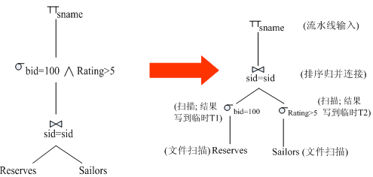
下推选择
连接是一个相对昂贵的操作。有个很好的启发式规则是：
  尽可能下推选择，以减小参与连接的关系大小。

Slide 15
例题 7.4
假设
1) 只有 5 个可用的缓存页；
2) 共有100 条船,且船员被均匀分派到各条船上
3) 水手的rating值均匀分布在1～10范围内。
试估计图7.5计划的代价。
(1) 执行选择步
  对Reserves执行bid=100，扫描1000页,写回临时T1
    共100条船,均匀分配,每条船对应元组页数 1000/100=10
    这一步代价 1000 + 10 = 1010 次
  对sailors执行 rating>5，扫描500页,写回临时T2
    rating:1～10, M(T2) ≈ 1000 / 2 = 250
    这一步代价 500 + 250 = 750 次
  执行选择的总代价：1760
执行选择步，代价 ～ 1760
执行连接步，
  利用B=5, 完成T1,T2排序连接,～2260, + 1760 = 4020
    排序T1: 4 x 10 =40; 排序T2: 2 x 4 x 250 =2000 --4阶段
    合并T1,T2, 250 + 10 = 260;
  若用块嵌套连接，T1作外层关系，对T1的每3个页，扫描一次T2
    这一步代价 10 + 4 x 250 = 1010 次 + 1760 = 2770

Slide 16
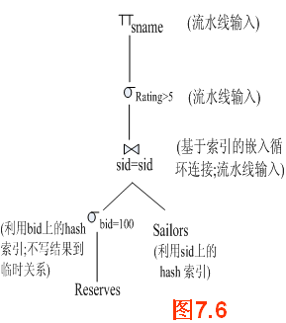
利用索引改进计划
例题7.5 对例7.3查询,设
1）在Reserves.bid上有静态聚集散列索引, Sailors.sid上有静态散列索引；
2) 共有100条船，且船员被均匀分派到各条船上。
计算右图所示改进计划
  利用bid索引执行bid=100,均匀分布，满足条件1000个元组聚集分布在约10个页，即仅10次I/O
  每得到一个sid,利用sailors.sid索引及相应元组,合计约1.2次
  总计: 10 + 1000x1.2 = 1210
这个计划没有利用sailors.sid
的聚集特性 ??
为何不下推？

Slide 17
小结
恰当使用下推选择、下推投影和索引这些启发式优化规则，在大多数情况下会非常有效。
特别地，如果外层关系被选择参与连接的元组只需与内层的一个元组连接(常用的外键-主键连接就是这种情况)，则整个连接操作将变为平凡微不足道。
流线方式也未必总是最好的方式
  有时当物化代价不大且有助于利用某些其它特性时，或当主存严重不足时，采用物化方式可能开销更小。

Slide 18
7.5 作为中间结果的操作符输出大小估计
对每个枚举的候选赋值计划，必须估算它的赋值执行代价。
  这至少包括以下方面工作：
    对计划树中的每个节点，我们必须估计执行相关操作的代价。
    是用流水线还是物化方式将输出结果传给父节点，对代价也有重要影响。
    对计划树中的每个节点，我们也必须估计结果的大小，并考虑结果是否要求排序问题。
估计计划树中间节点(中间关系)的大小 ，是估算整个赋值执行计划代价的难点。

Slide 19
7.5 作为中间结果的操作符输出大小估计
7.5.1 选择输出的大小估计
7.5.2 连接大小的估计
7.5.3 消除重复操作的大小估计
7.5.4 其它操作符的结果大小估计
作为估算计划代价方法,只需要满足以下两条准则
  能给出较合理的相对大小估计值。
  计算简便、相关处理逻辑一致；
按这两个准则，在估计中间关系大小时，有时我们甚至可以只估计临时关系的元组数，不必去计算以字节为单位的绝对结果大小估值。

Slide 20
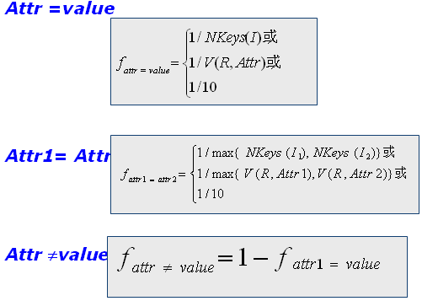
7.5.1 选择输出的大小估计

Slide 21
7.5.1 选择输出的大小估计
Attr > value
  如果查询关系在属性列Attr上有索引，则类条件项的减少因子可用(IHIGH(I)-value)/( IHIGH(I)-Low(I))来近似估算，ILow(I)和IHigh(I)是索引I的最小、最大键值。
  如果该列不是算术类型，或没有索引可用，则简单采用一个小于1/2的因子(如1/3)。
  对于范围选择，也可以用类似方法构造大小估计公式。
Attr IN (list of values)
  用 Attr_name = value 类型条件项减少因子乘以值列表中值的个数来估计
  但最大不超过1/2，这是基于“每个选择将删除至少一半候选元组”这个启发式经验考虑的。

Slide 22
7.5.1 选择输出的大小估计
对基本查询块：
  SELECT attribute_list
  FROM relation_list
  WHERE term1 ∧ term2 ∧…∧ termn
  输出结果的最大元组数目，是FROM语句列表关系叉积所产生的元组总数。
  WHERE子句中的每个项将删除这些潜在结果元组中的某些元组。
可采用如下估算模型：
  将每个项视为一个减少因子；同时采用一个非实际的简化假设：每个项对应的条件测试在统计上是相互独立的。
  总的减少因子＝各减少因子的乘积

Slide 23
7.5.2 连接大小的估计
只考虑自然连接（等值连接、广义θ条件连接总可以转为自然连接）
  两关系R和S在字段Y上的自然连接：
    R(X,Y) ⋈S(Y,Z)
三个特殊连接的输出结果大小
  R与S有不相交的Y值集，则 T(R⋈S)=0；
  Y是S的主码，是R的外码，则 T(R⋈S)= T(R)；
  所有S与R元组都有相同Y值，则 T(R⋈S)= T(R) *T(S)
对一般自然连接，做以下两个简化假设：
  值集包含
  值集保持

Slide 24
两关系自然连接大小的估计
令V(R,Y)≤V(S,Y)，假设R的每个元组t，与S中每个不同Y值等值匹配概率相同，即有1/ V(S,Y)机会与给定的一个S元组连接，获得元组数的期望值为T(S) / V(S,Y)。而R中共有T(R)个元组，故有：
  T(R⋈S)= T(R) * T(S) / V(S,Y)
类似地，当V(S,Y)≤V(R,Y)时，有：
  T(R⋈S)= T(R) * T(S) / V(R,Y)成立。
综合两者后，可得两关系自然连接的大小估计公式：
  T(R⋈S)= T(R) * T(S) / max{V(R,Y),V(S,Y)}
  (7.5_1)

Slide 25
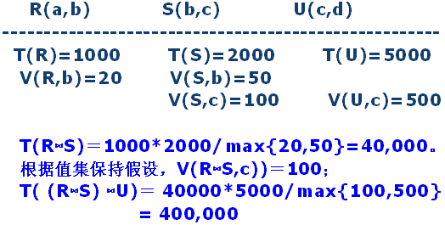
例7.6
针对如下三个关系及其重要统计值，给出自然连接R⋈S⋈U的大小估值。

Slide 26


两关系多连接属性的自然连接
对形如R(X,Y1,Y2)⋈S(Y1,Y2,Z) 连接，可从两关系单属性自然连接公式7.5_1推广得到如下的大小估计公式：
例7.7 针对如下两个关系及其有关统计值，给出连接R⋈cS的大小估计值，其中，条件c为R.b=S.d AND R.c=S.e，属于一个等值连接条件。
估计代价：1000*2000/[max{20,50}* max{100,50}]=400

Slide 27
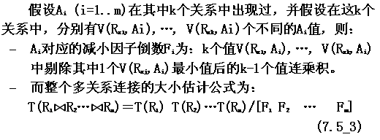
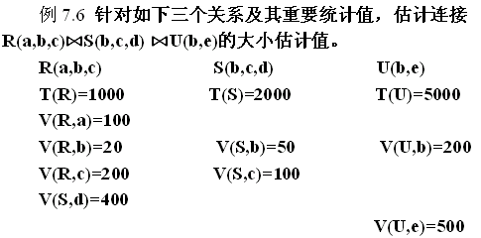
多关系自然连接结果大小 估计
例7.8
只有属性b出现3次，属性c出现2次
1000×2000×5000/[(50×200)×(200)]＝5000

Slide 28
7.5.3 消除重复操作的大小估计
若关系R(a₁,a₂,…,a_{n})是一个关系，其消除重复后的大小我们简单采用以下公式估算：
  δ(R) = min { 1/2, V(R, a₁), … , V ( R, a_{n}) }
  如果没有 V(R, a_{i}) 类参数可用，我们就简单取δ(R)为1/2。
在典型优化器中，估计查询基本块大小只是采用了减少因子法，并没有用到连接操作的大小估计。

Slide 29
7.6 基于代价的枚举与优化
7.6.1 枚举候选计划
7.6.2 单关系查询优化
7.6.3 多关系查询优化

Slide 30
7.6 基于代价的枚举与优化
系统必须为每个查询定制一个赋值策略，生成一个执行计划。对于同一个查询，可能有几个执行计划都符合要求。
基于代价的优化器（Cost Based Optimizer，CBO)
  以代价大小作为衡量标准，选择代价最小的计划作为最终执行计划，并抛弃其它的执行计划。
  典型的优化器（如System R）中，基于代价的优化技术首先被独立应用到每个查询块。
优化器寻优过程至少包括两个基本步骤
  第一步，利用各种代数等价规则，为待赋值表达式--枚举可能的候选计划。（本节介绍）
  第二步，估计每个枚举计划的代价，作为选择计划的定量依据。

Slide 31
7.6.1 枚举候选计划
原则上，SQL优化器可以利用各种代数等价规则，系统地产生与给定代数表达式等价的表达式。
  所有可能的赋值计划,构成了所谓的赋值计划空间
为一个相对简单的查询探索非常大的候选计划空间可能会得不偿失。优化器通常不得不缩小它所考虑的候选计划空间。
  仅考虑所有可能赋值计划的一个较好子集，
  而不是不加选择地考虑所有代数等价计划。
可有效缩小需搜索计划空间的方法
  及时剪枝
  基于局部最优的剪枝技术。
  用启发式方法来减少需要考虑或探索的计划空间。

Slide 32
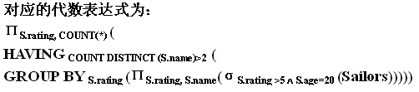
7.6.2 单关系查询优化
处理查询类：只涉及一个关系，但仍会涉及选择、投影、分组或聚合等多个操作符组合。
在枚举单关系查询赋值计划时，最重要的一个考虑决策是：存取关系元组时使用什么存取路径。
例7.9 对每个职级大于5的水手分组，打印出职级和20岁水手的人数。要求每个组中至少有两个满足条件的不同名水手。SQL表达：
  SELECT S.rating, COUNT(*) FROM Sailors S
  WHERE S.rating>5 AND S.age=20
  GROUP BY S.rating
  HAVING COUNT DISTINCT (S.name)>2

Slide 33
(1)没有索引的计划
当无合适索引可用时，赋值计划比较确定：
先扫描关系，并应用σ和Π到每个被检索元组。
    扫描代价500 页；只输出<rating, sname>,减少因子取0.8; rating>5减少因子取0.5; age=20减少因子取0.1.
    输出大小: 500 x 0.8 x 0.5 x 0.1 =20 页
最后阶段，附加处理GROUP BY、HAVING子句（如有的话）
  根据GROUP BY指定的排序字段进行分组排序
    用rating对临时关系进行排序，代价为 3 x 20 = 60 次I/O
  利用HAVING子句条件过滤分组（如有该子句）
  该计划总估代价：500 + 20 + 60 = 580。

Slide 34
（2）使用单索引存取路径
如果有几个索引能匹配WHERE子句的选择条件，它们都能提供一种可选的存取路径。
  优化器一般做法是：
    先选择具有最少估算代价的存取路径，
    再应用投影，以及非主选择项(不与索引匹配的那部分选择条件)。
    最后，再接着计算分组和聚合操作。

Slide 35
(3) 使用多索引存取路径
前提
  有多个可匹配选择索引,且索引项是记录指针；
基本处理步骤
  用每个可匹配条件索引分别检索一组rids，并在主存中求这些sids组的交集，同时对rids交集进行基于page_id的排序；
  根据基于page_id排序的rids，检索满足所有匹配索引主选择项的元组；
  对检索到的元组，应用非主选择项和任何投影；
  最后处理分组、分组过滤和聚合操作。

Slide 36
(4) 使用排序索引存取路径
如果分组属性列表是一个B＋树索引的前缀，则索引可被用来按分组所要求的顺序检索元组。
所有的选择条件可应用到每个被检索元组上，不用的字段可被移除，且每个分组的聚合操作可顺便被计算。
这个策略在有B+聚集索引情况下将工作得很好。
(5) 只用索引的存取路径
  前提：查询中出现的所有属性，都已被包含在关系的一些稠密索引搜索键中。
  这时可以不检索关系的实际元组。

Slide 37
例7.10
对于例7.7的查询，枚举出各种基于索引的赋值计划。假设索引项中都只包含记录指针，可用索引包括：
  age上的散列索引
  rating上的B+树索引
  组合属性<rating,sname,age>上的B+树索引。试枚举出各种基于索引的赋值计划。
（为简明起见，以下我们将省去详细的代价计算，仅描述各种可行的赋值计划）
  SELECT S.rating, COUNT(*)
  FROM Sailors S
  WHERE S.rating>5 AND S.age=20
  GROUP BY S.rating
  HAVING COUNT DISTINCT (S.name)>2

Slide 38
7.6.3 多关系查询优化
查询类：FROM子句中包含两个或更多关系，需要进行连接或叉积操作。
这类查询的赋值代价可能会很大，为它们寻求好的赋值计划非常重要。
被连接各关系出现的不同先后顺序，会使得中间关系大小迥异，从而可能导致代价差别显著的不同计划。

Slide 39
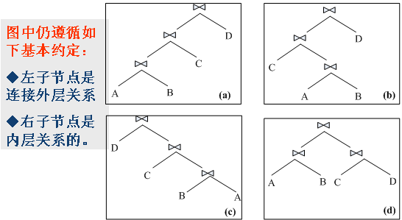
左深计划
考虑一个形如A⋈B⋈C⋈D的四个关系自然连接查询 的几个等价关系代数操作树。

Slide 40
算法7.1 多关系连接的多阶段枚举算法
阶段1: 分别以每个单关系作为左深树最左关系，枚举最便宜计划和每种元组排序的最便宜计划。
阶段2：用阶段1保留下来的每个计划中的关系作外层关系，用另外的其它单关系作内层关系，枚举各种组合的两关系连接计划。
阶段3：枚举所有三个关系组合的计划。类似阶段2的处理，只不过这时将用阶段2保留下来的各种两关系计划作为外层关系。
  其它额外阶段：当有3个以上更多关系时，可按此类似方式进行处理，直到最终产生包含查询中所有关系的计划。
最后阶段：若多关系查询有聚合汇总操作，则最后还需为这类附加操作确定最便宜的处理方案。

Slide 41
算法7.1应用--例7.11
例7.11 对查询：
SELECT S.sname
FROM Reserves R, Sailors S
WHERE R.sid = S.sid AND R.bid=100 AND S.rating > 5
假设有下面的索引（都是非聚集的且索引项中只含键/记录指针）可用：
  Sailors:rating 上的B+树
  Sailors:sid 上的散列索引
  Reserves:bid 上的B+树索引。
试枚举左深树风格计划。

Slide 42
例7.12
针如下包含三个关系连接的查询：
SELECT S.sid, COUNT(*) as numres
FROM Sailors S, Reserves R, Boats B
WHERE R.sid = S.sid AND B.bid=R.bid
AND B.color=’red’
GROUP BY S.sid
假设有以下的索引可用：
  Reserves:sid上的B+树、Reserves:bid上的聚集B+树；
  Sailors:sid上的一个B+树索引和一个散列索引；
  Boats:color上的一个B+树索引和一个散列索引。
试给出一个能有效计算该查询的计划。

Slide 43
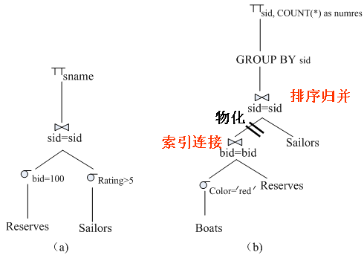
例7.10
最终可得到如下图(b)所示的查询赋值计划树

Slide 44
7.7 *处理嵌入子查询
考虑下面查找具有最高职级水手的嵌入查询表达：
例7.11 SELECT S.sname FROM Sailors S
WHERE S.rating =
(SELECT MAX(S2.rating) FROM Sailors S2)
在这个语句中，嵌入子查询只需要被赋值一次，产生一组简单的值。这组简单值随后以作为原查询语句的一部分被顶层查询。
  若水手最高工龄为8，则相当于原WHERE子句被修改为WHERE S.rating=8。
子查询也可能返回一个元组集，或者更准确说，是一个SQL意义上的关系表（可能还有重复元组）。

Slide 45
7.7 *处理嵌入子查询
例7.12 查找曾经被指派到102号船值勤的所有水手，输出这些水手名字。
SELECT S.sname FROM Sailors S
WHERE S.sid IN
(SELECT R.sid FROM Reserves R WHERE R.bid=102)
这个语句的嵌入子查询也可只用一次执行完成赋值，产生一组sids集。
  对Sailors的每个元组，系统都必需检查其sid值是否在这组sids集中。
  这个检查相当于限定了Sailors与这组sids值集的连接。原则上，我们可选择各种连接方法。
  通常是选择以这组非排序的sids集作为连接的内层关系，来进行嵌套循环连接

Slide 46
7.7 *处理嵌入子查询
典型优化器处理嵌入子查询的最常用方法
  使用变体技术，将它转化为连接来处理。
  当主查询与嵌入子查询没有关联，嵌入子查询只需要执行一次时，这种变体技术一般都能适用。
但如果主查询与嵌入子查询相互关联，即嵌入子查询为关联子查询时，简单的变体技术就失效了
例如，查询
SELECT S.sname FROM Sailors S
WHERE EXISTS (SELECT * FROM Reserves R
WHERE R.bid=102 AND S.sid=R.sid);

Slide 47
目前，关于嵌入子查询处理，是关系查询优化器的一个薄弱环节，优化方法不多或很有限。
很多优化器，如System R及其后续的Starburst，试图重写SQL查询，只要有可能就把子查询转换成连接；把关联嵌入子查询转为没有关联的嵌入子查询。
  但大多数现代优化器尚不能有效进行这类转换，这就要求用户在构造查询表达式时，尽可能给出非嵌入的查询表达，以便典型优化器发现更好的赋值策略。
对不能转换的非关联嵌入子查询，则将子查询就作为独立的表达式，并独立地进行优化。
最坏情况是按前述原始方法,处理关联嵌入子查询。

Slide 48
7.8 *Oracle优化器简介
7.8.1 基于规则的优化器
7.8.2 Oracle基于代价的优化器
7.8.3 如何设定Oracle优化器的工作模式

